Slide 1


第二章 2.2 直线的方程
2.2.2 直线的两点式方程

Slide 2
课标要求
1.根据确定直线位置的几何要素，探索并掌握直线的两点式方程.
2.了解直线的截距式方程的形式特征及适用范围.

Slide 3
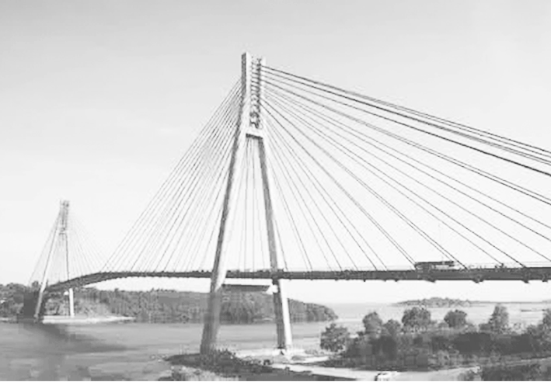
引入
斜拉桥又称斜张桥，桥身简约刚毅，力感十足.若以桥面所在直线为x轴，桥塔所在直线为y轴建立平面直角坐标系，那么斜拉索可看成过桥塔上一点与桥面上一点的直线.如何建立这条直线的方程？这样的两个点有什么特别之处吗？

Slide 4
内容索引
一、直线的两点式方程
二、直线的截距式方程
三、截距式方程的应用
课堂达标
课时精练

Slide 5
一
直线的两点式方程

Slide 6
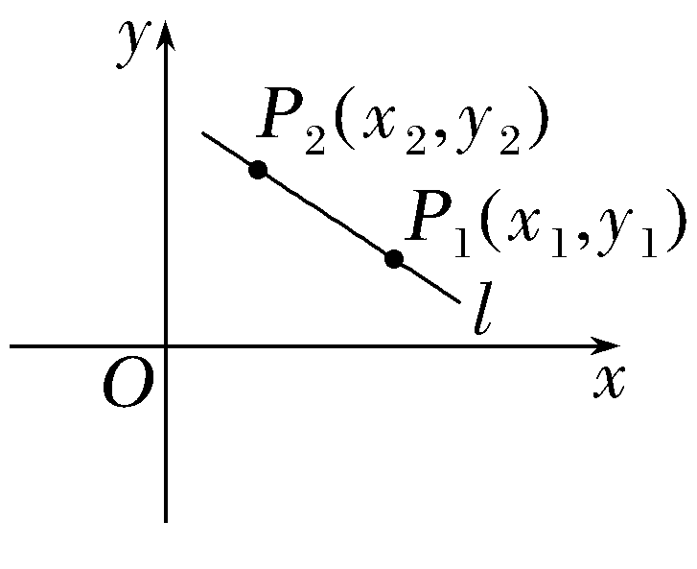
探究1 如图，给定直线l上两点P₁(x₁，y₁)，P₂(x₂，y₂)，x₁≠x₂，试用点斜式写出l的方程.

Slide 7
探究2 给定直线l上两点P₁(x₁，y₁)，P₂(x₂，y₂)，x₁≠x₂，任选直线上一点P(x，y)，其中P不与P₁，P₂重合，那么k_{PP1}与k_{P1P2}有什么关系？

Slide 8
知识梳理
两点式
x＝x₁
垂直于

Slide 9
温馨提示
(1)对于两点式中的两点，只要是直线上的两个不同点即可，两点式方程与这两个点的顺序无关.
(2)把直线的两点式方程化为(x₂－x₁)(y－y₁)＝(y₂－y₁)(x－x₁)，则该方程表示过平面内任意不同两点(x₁，y₁)，(x₂，y₂)的直线.

Slide 10

例1
(链接教材P63例4)已知A(－3，2)，B(5，－4)，C(0，－2)，在△ABC中：
(1)求BC边所在的直线方程；
BC边过两点B(5，－4)，C(0，－2)，
即2x＋5y＋10＝0，
故BC边所在的直线方程为2x＋5y＋10＝0.

Slide 11
(2)求BC边上的中线所在直线的方程.
设BC的中点为M(a，b)，
即10x＋11y＋8＝0，
所以BC边上的中线所在直线的方程为10x＋11y＋8＝0.

Slide 12
思维升华
1.利用两点式求直线方程
(1)当已知两点坐标，求过这两点的直线方程时，首先要判断是否满足两点式方程的适用条件，若满足即可考虑用两点式求方程.
(2)书写结果要进行化简.

Slide 13
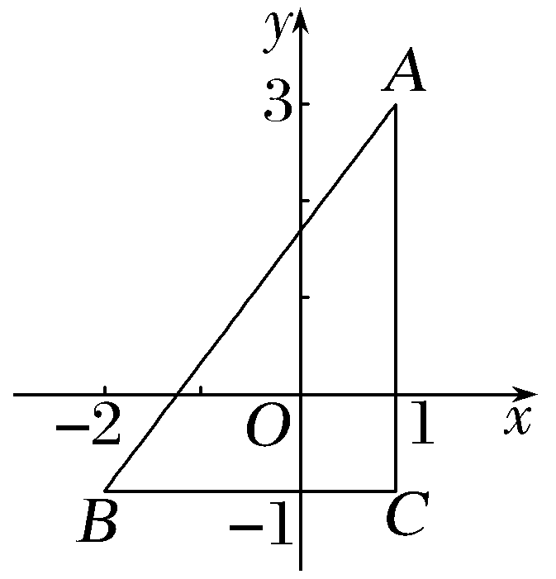

训练1
已知三角形的顶点是A(1，3)，B(－2，－1)，C(1，－1)，求这个三角形三边所在直线的方程.
直线AC垂直于x轴，故AC边所在直线的方程为x＝1.
直线BC平行于x轴，
故BC边所在直线的方程为y＝－1.

Slide 14
二
直线的截距式方程

Slide 15
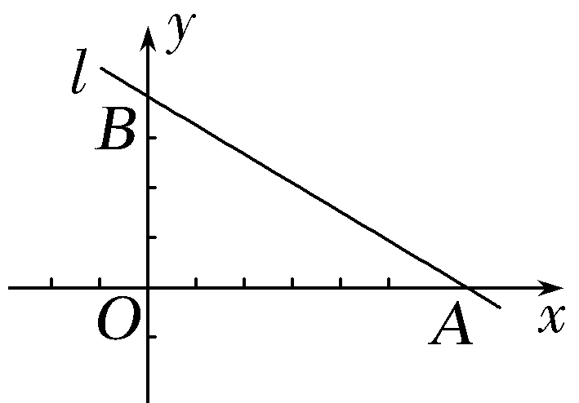
探究4 如图，若给定直线上两点A(a，0)，B(0，b)(a≠0，b≠0)，你能否得出直线的方程呢？

Slide 16
知识梳理
横坐标a
截距
截距式

Slide 17
温馨提示
(1)如果已知直线在两坐标轴上的截距，可以直接代入截距式求直线的方程.
(2)将直线的方程化为截距式后，可以观察出直线在x轴和y轴上的截距，这一点常被用来作图.
(3)与坐标轴平行和过原点的直线都不能用截距式表示；过原点的直线的横、纵截距都为零.

Slide 18
例2
(链接教材P64练习3)求过点A(3，4)，且在两坐标轴上的截距互为相反数的直线l的方程.

Slide 19

(2)当直线l在两坐标轴上的截距互为相反数且为0时，即直线l过原点时，设直线l的方程为y＝kx，

Slide 20
思维升华
截距式方程应用的注意事项
(1)如果问题中涉及直线与坐标轴相交，则可考虑选用截距式方程，用待定系数法确定其系数即可.
(2)选用截距式方程时，必须首先考虑直线能否过原点以及能否与两坐标轴垂直.
(3)要注意截距式方程的逆向应用.

Slide 21
训练2
(1)在x轴、y轴上的截距分别是－3，4的直线方程是
√

Slide 22
(2)过点A(3，－1)且在两坐标轴上截距的绝对值相等的直线有
A.2条 B.3条 C.4条 D.无数多条
√
∴满足条件的直线共有3条.故选B.

Slide 23
三
截距式方程的应用

Slide 24
例3
(1)当△AOB的周长为12时，求直线l的方程；

Slide 27
思维升华
与面积、周长有关的问题中常用截距式方程形式，除此外，也可以在方程中分别赋值x＝0和y＝0，求出纵截距与横截距.

Slide 28
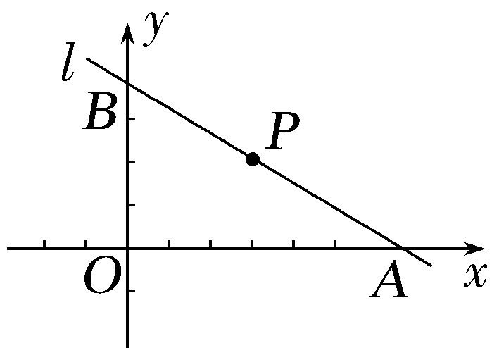
训练3
已知直线l过点P(3，2)，且与x轴、y轴的正半轴分别交于A，B两点，如图所示，求△ABO的面积的最小值及此时直线l的方程.

Slide 29
即△ABO的面积的最小值为12，故所求直线的方程为2x＋3y－12＝0.

Slide 30
【课堂达标】

Slide 31
1.经过两点(5，0)，(2，－5)的直线方程为
√
A.5x＋3y－25＝0 B.5x－3y－25＝0
C.3x－5y－25＝0 D.5x－3y＋25＝0

Slide 32
2.(多选)下列命题中不正确的是
√
√
√
A中当直线的斜率不存在时，其方程只能表示为x＝x₀；
B中经过定点A(0，b)的直线x＝0无法用y＝kx＋b表示；

Slide 34
3

Slide 35
4.直线l过点(－4，－1)，且横截距是纵截距的两倍，则直线l的方程为_____________________________.
x＋2y＋6＝0或x－4y＝0
当横、纵截距都是0时，设直线的方程为y＝kx.
∵直线过点(－4，－1)，

Slide 37
【课时精练】

Slide 38
1.过点(1，2)，(5，3)的直线方程是
√
∵所求直线过点(1，2)，(5，3)，

Slide 39
2.经过点A(2，5)，B(－3，6)的直线在x轴上的截距为
A.2 B.－3 C.－27 D.27
√

Slide 40
3.(多选)过点A(4，1)且在两坐标轴上截距相等的直线方程可以为
√
A.x＋y－5＝0 B.x－y－5＝0
C.x－4y＝0 D.x＋4y＝0
√
把(4，1)代入，解得a＝5，所以直线方程为x＋y＝5.
综上可知，直线方程为x＋y－5＝0或x－4y＝0.

Slide 41
4.已知△ABC的顶点坐标分别为A(1，2)，B(3，6)，C(5，2)，M为AB的中点，N为AC的中点，则中位线MN所在的直线方程为
A.2x＋y－8＝0 B.2x－y＋8＝0
C.2x＋y－12＝0 D.2x－y－12＝0
√
由中点坐标公式可得M(2，4)，N(3，2)，

Slide 42
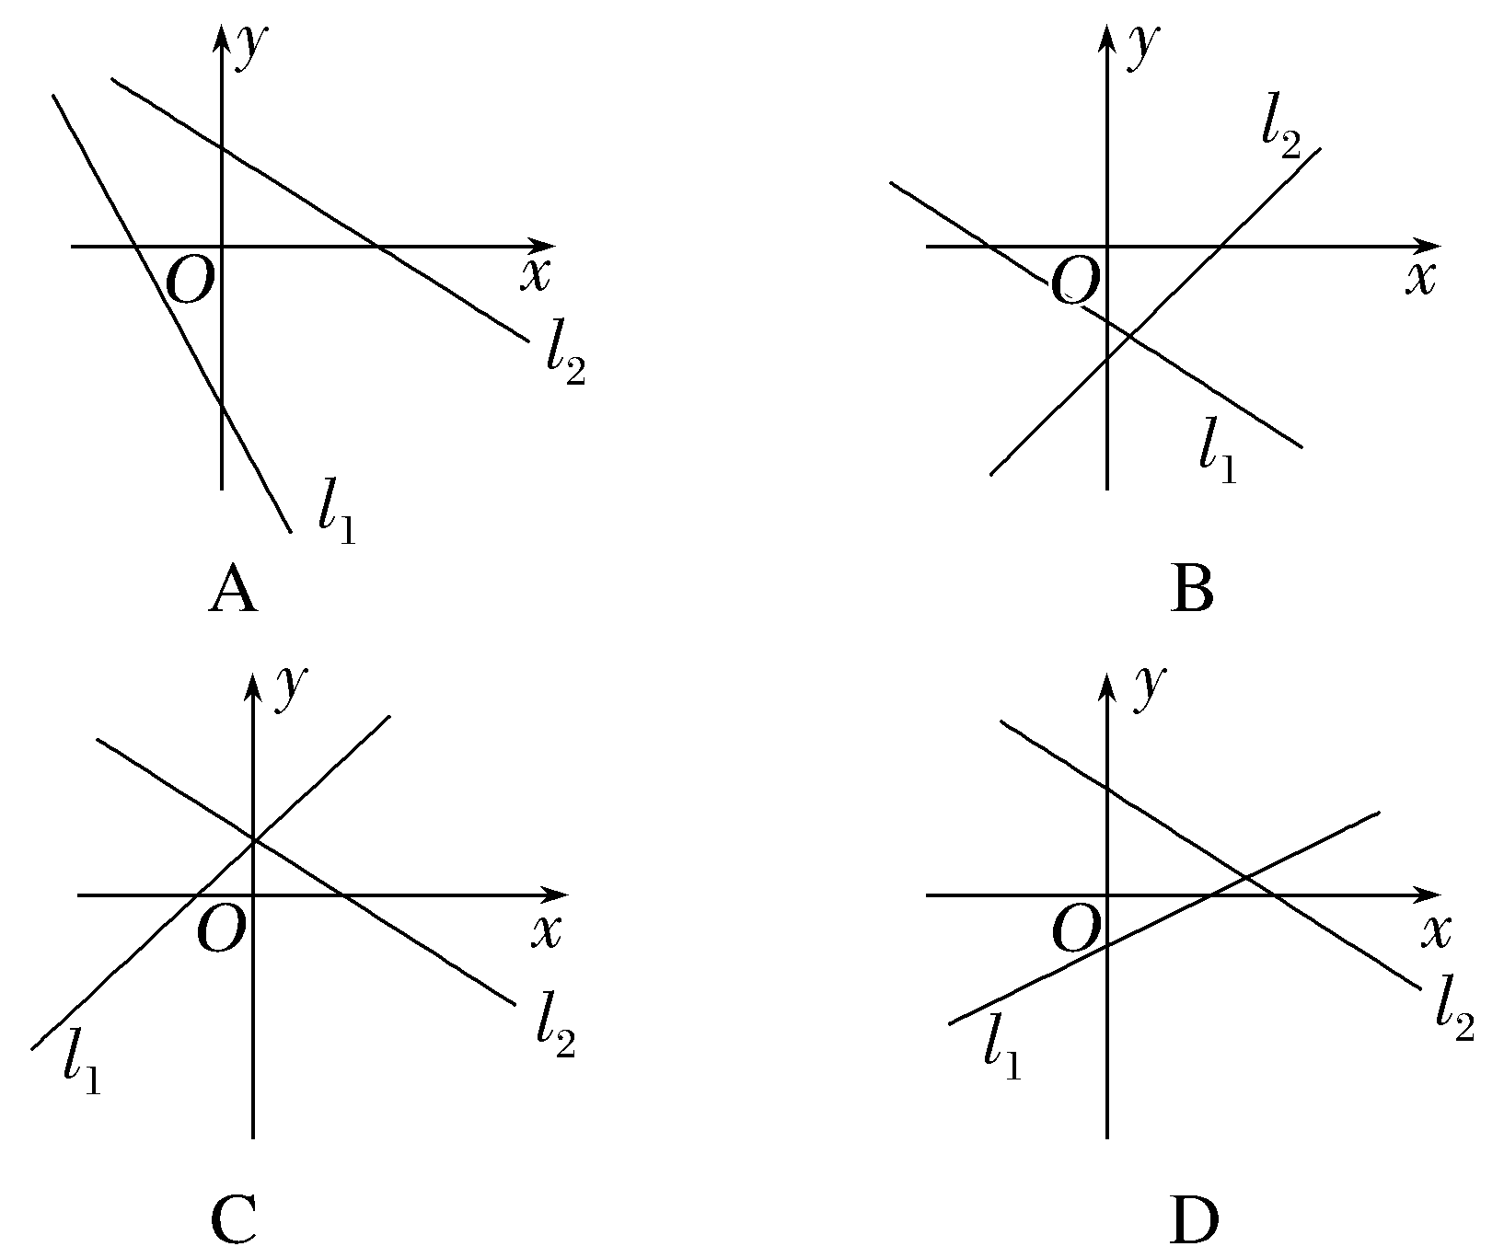
√

Slide 43
6.已知点P(x，2)在过M(－2，1)和N(3，－4)两点的直线上，则x的值是________.
－3
又P(x，2)在此直线上，
所以当y＝2时，x＝－3.

Slide 44
7.过点P(1，2)且在两坐标轴上截距的和为0的直线方程为______________________.
2x－y＝0或x－y＋1＝0
当直线过原点即在坐标轴上的截距均为零 时，得直线方程为2x－y＝0；
当在坐标轴上的截距不为零时，
将x＝1，y＝2代入方程可得a＝－1，
得直线方程为x－y＋1＝0.
∴直线方程为2x－y＝0或x－y＋1＝0.

Slide 45
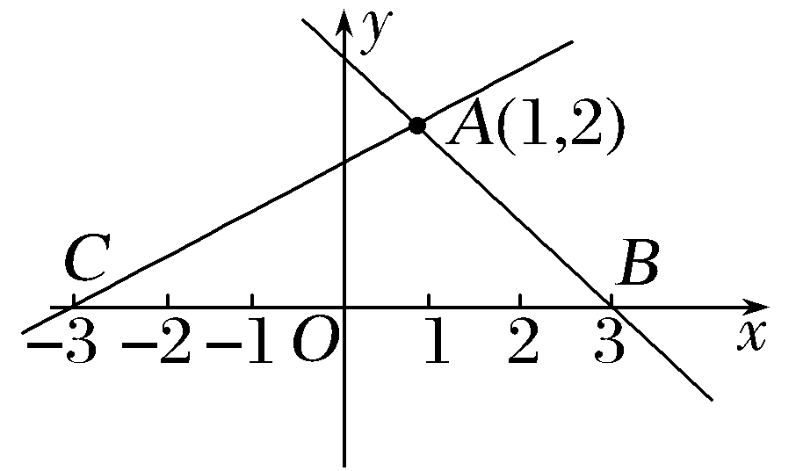
8.若直线l经过点A(1，2)，在x轴上的截距的取值范围是(－3，3)，则其斜率的取值范围是________________________.
设直线的斜率为k，如图，过定点A的直线经过点B(3，0)时，直线l在x轴上的截距为3，此时k＝－1；

Slide 46
9.求经过点A(－2，3)，B(4，－1)的直线的两点式方程，并把它化成点斜式、斜截式和截距式.

Slide 47
10.已知直线l过点P(4，1).
(1)若直线l过点Q(－1，6)，求直线l的方程；
∵直线l过点P(4，1)，Q(－1，6)，

Slide 48
(2)若直线l在y轴上的截距是在x轴上的截距的2倍，求直线l的方程.

Slide 49
11.经过点P(1，4)的直线在两坐标轴上的截距都是正值，若使截距之和最小，则该直线的方程为_________________.
2x＋y－6＝0

Slide 51
12.直线l过点(4，1)且与x轴、y轴的正半轴分别交于A，B两点，O为坐标原点，则△AOB面积的最小值为________，当△AOB的面积取最小值时直线l的一般式方程是______________.
8
x＋4y－8＝0

Slide 53
13.已知A(3，0)，B(0，4)，直线AB上有一动点P(x，y)，求xy的最大值.

Slide 54
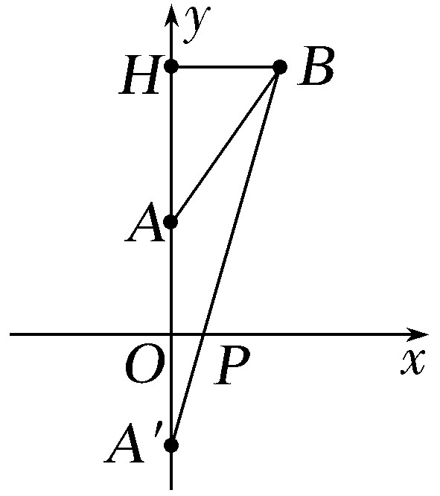
14.一河流同侧有两个村庄A，B，两村庄计划在河上共建一水电站供两村使用，已知A，B两村到河边的垂直距离分别为300 m和700 m，且两村相距500 m，问：水电站建于何处送电到两村的电线用料最省？
如图，以河流所在直线为x轴，y轴通过点A，建立直角坐标系，

Slide 56
本课结束
更多精彩内容请登录：www.xinjiaoyu.com

